Slide 1
INVEX

Slide 2

É um jogo que leva o jogador a explorar o ambiente a procura de pistas para desvendar mistérios
INVEX

Slide 3


O produto promove a interação entre os jogadores, melhorando a socialização no ambiente
INVEX

Slide 4

INVEX
Ao jogar, o usuário pode se imergir em uma aventura misteriosa, enquanto conhece o campus da UFMT

Slide 5
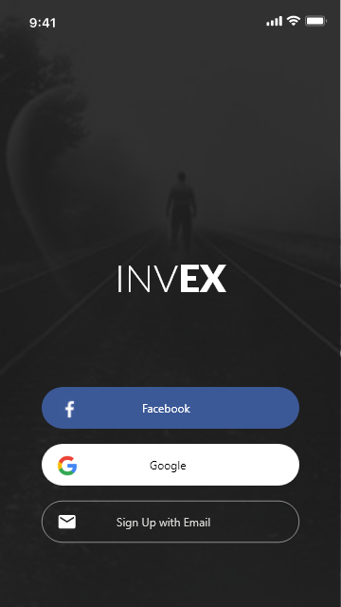
PROTÓTIPO
APP MOBILE
Nesse ambiente, o jogador pode fazer login usando redes sociais e começar sua aventura como investigador/explorador

Slide 6
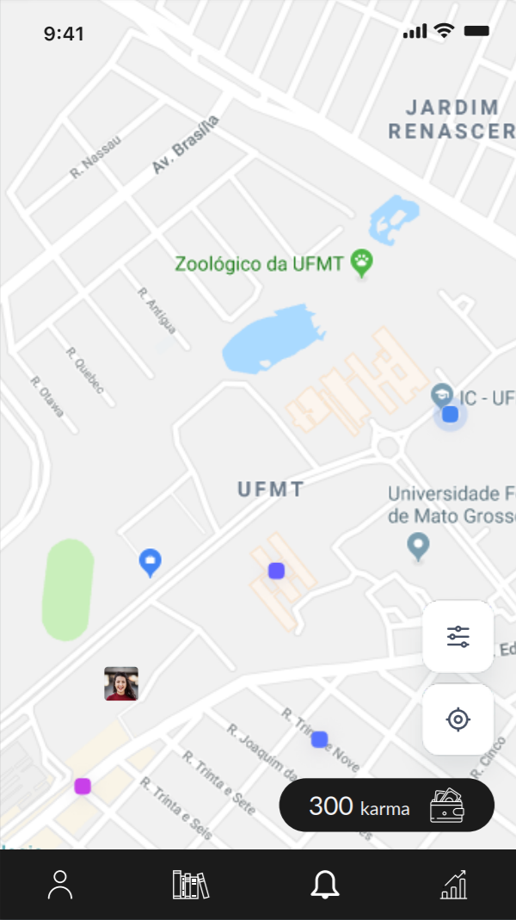
MAPA PARA
EXPLORAR
O investigador está prestes a encontrar pistas e desafios em locais específicos, que o auxiliarão a desvendar o maior dos mistérios

Slide 7
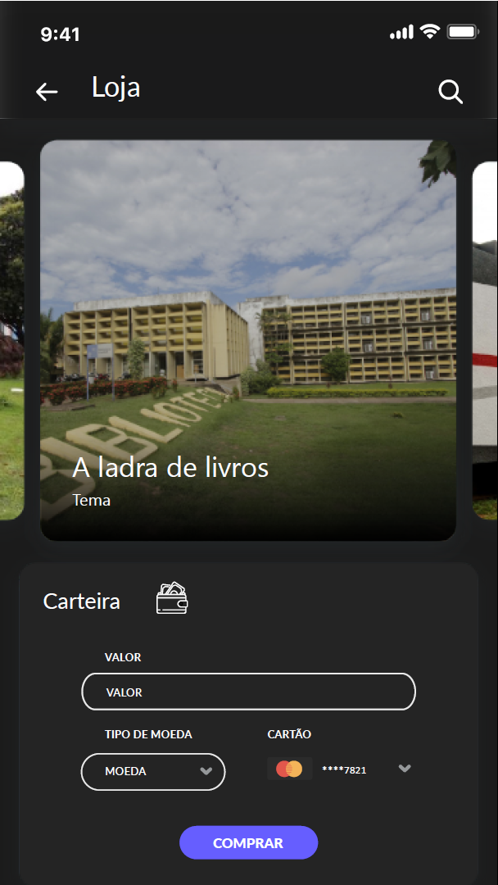
LOJA DE HISTÓRIAS
InvEx já conta com histórias incríveis que garantem muita diversão e suspense, mas você pode adquirir mais histórias para se tornar o maior dos detetives!

Slide 8
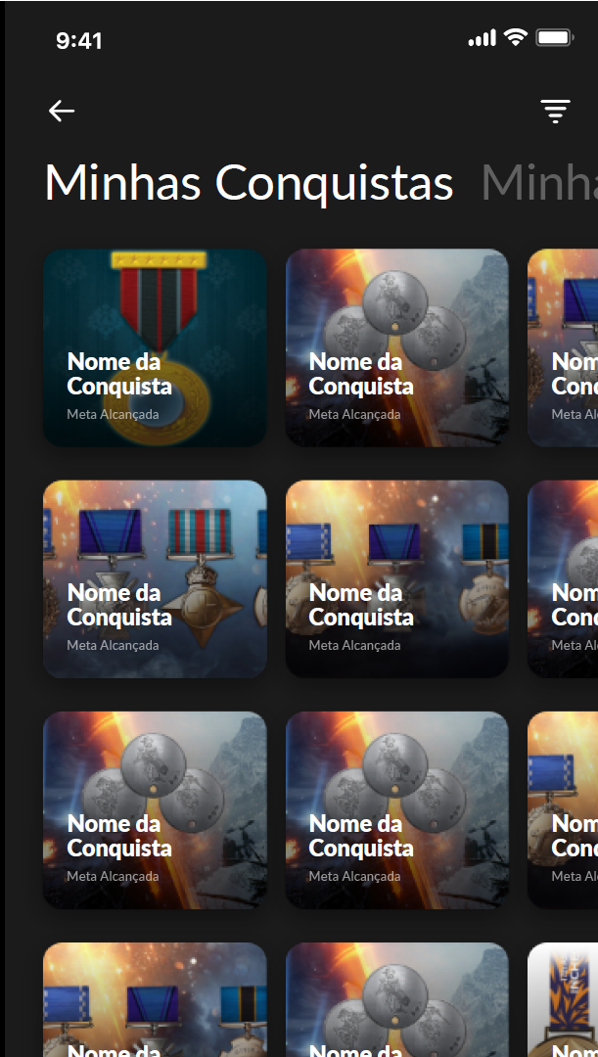
CONQUISTAS
Conseguiu coletar todas as pistas em tempo record? Chegou no local antes do criminoso? Você será recompensado por isso!

Slide 9
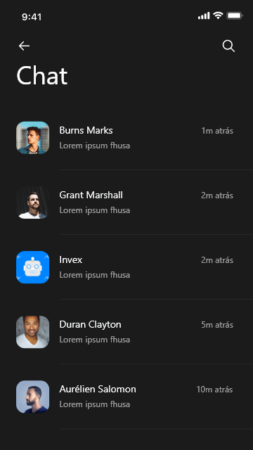
NOTIFICAÇÕES
Não perca nada, pois a qualquer momento, pode surgir uma nova pista! E fique por dentro de quem está na mesma missão que você!

Slide 10
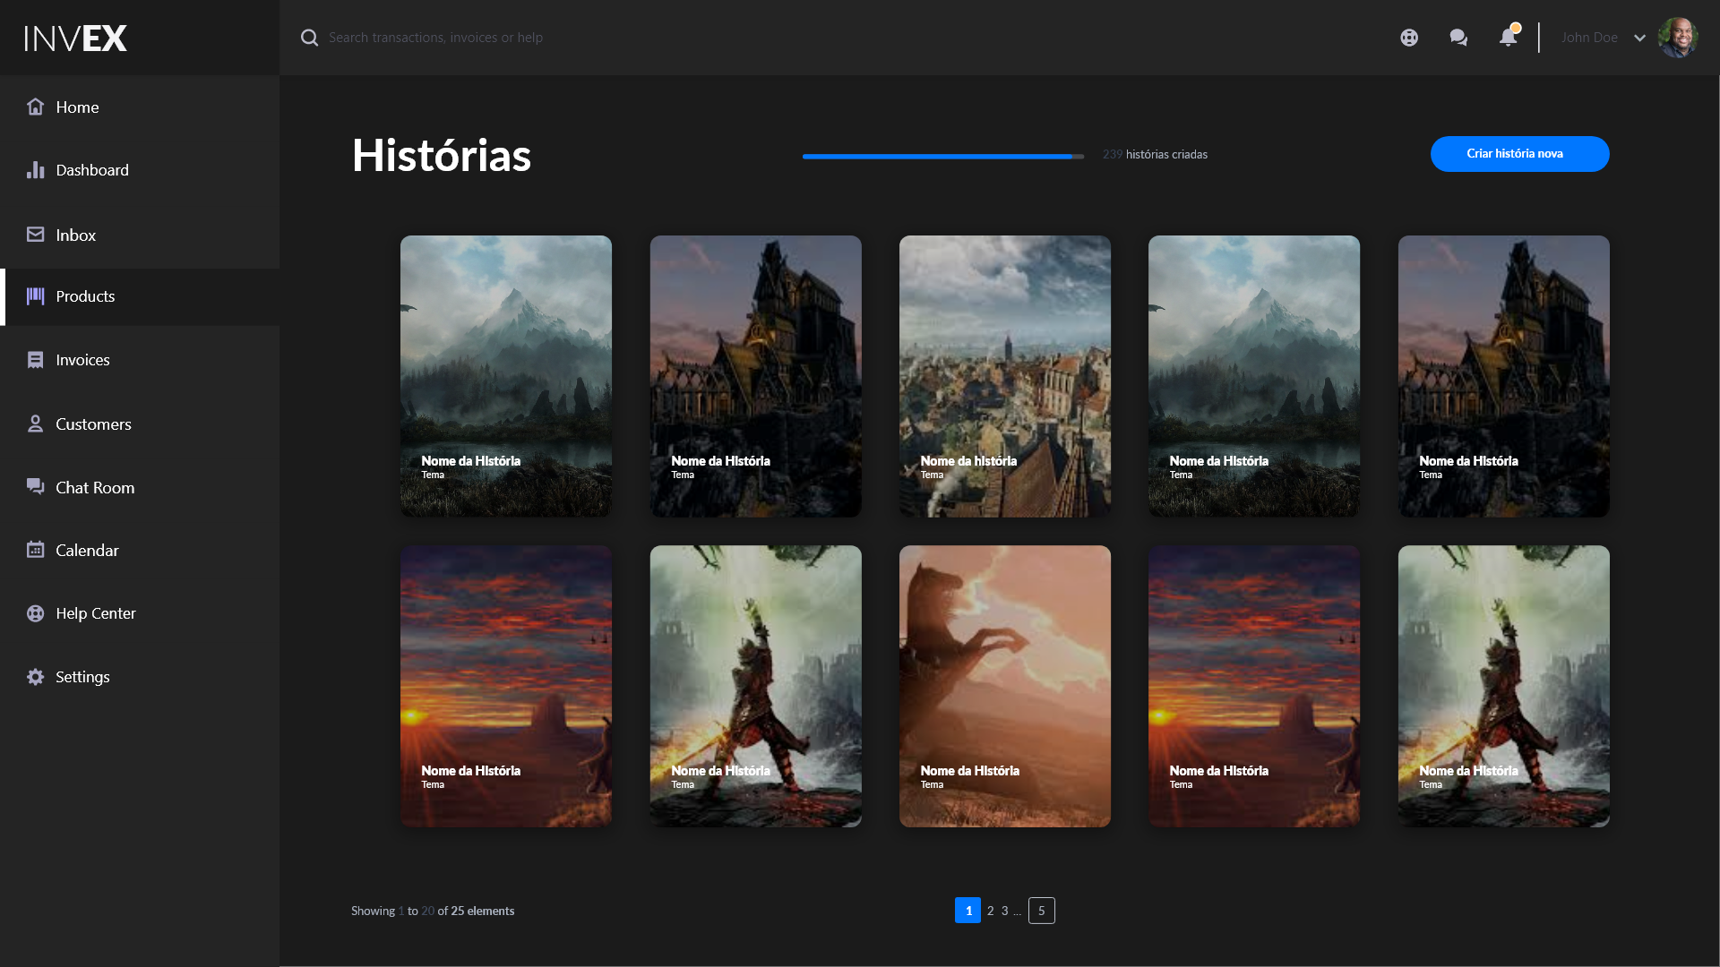
PROTÓTIPO
WEB ADMIN
Neste ambiente, o administrador pode criar e gerenciar as histórias e todo o conteúdo relacionado a elas

Slide 11
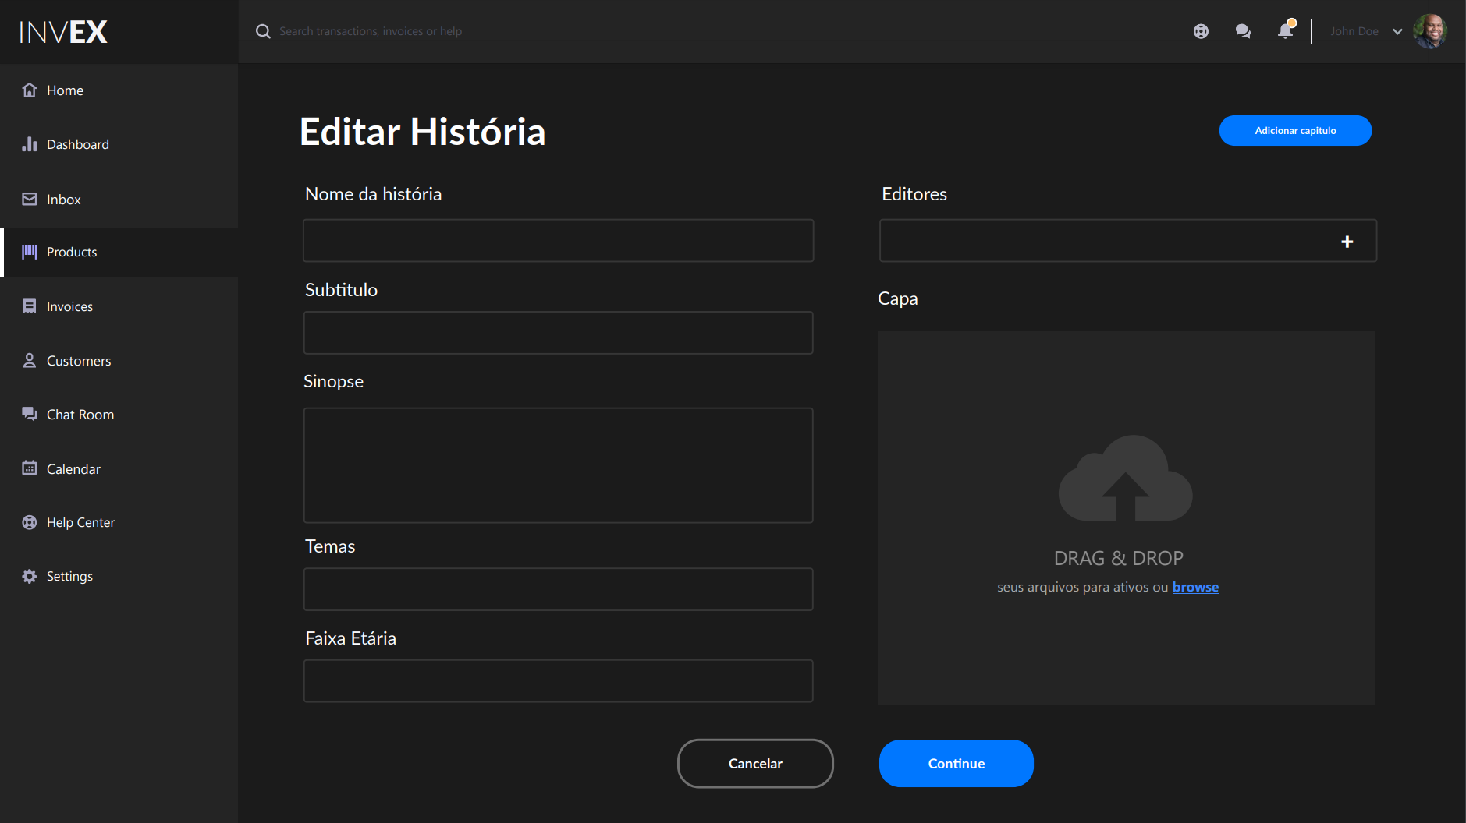
CRIAÇÃO DE
HISTÓRIAS
Tem criatividade sobrando? Então junte-se aos criadores de histórias, e dê aos jogadores o gosto do mistério

Slide 12
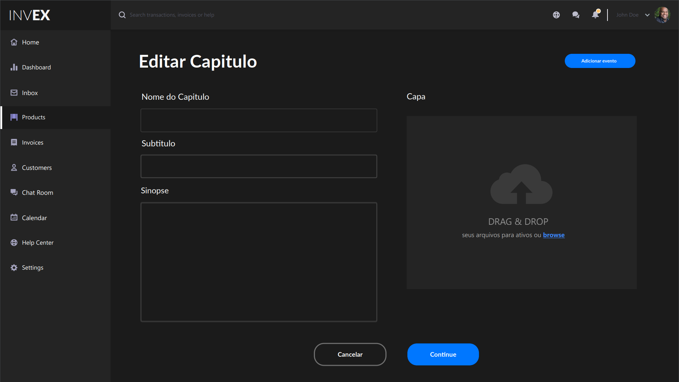
CRIAÇÃO DE
CAPÍTULOS
Organizado e intuitivo. Sua história é dividida em capítulos. Assim, ninguém se perde em meio a tantas pistas

Slide 13
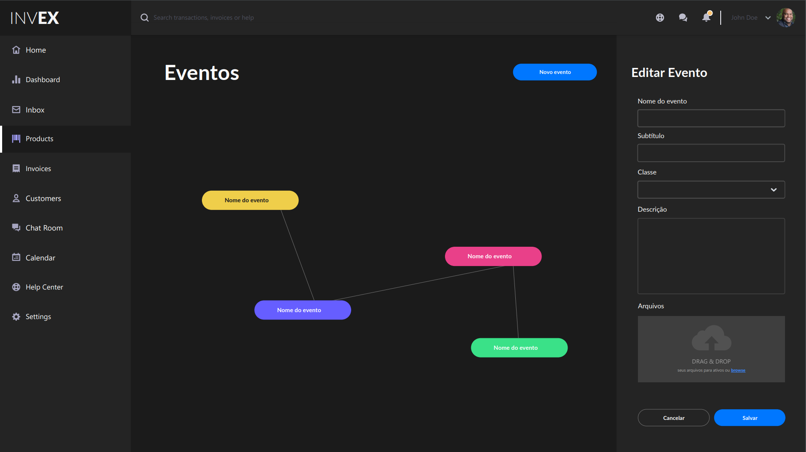
CRIAÇÃO DE
EVENTOS
Passo a passo, você poderá guiar os seus jogadores pelo caminho da exploração e da descoberta

Slide 14
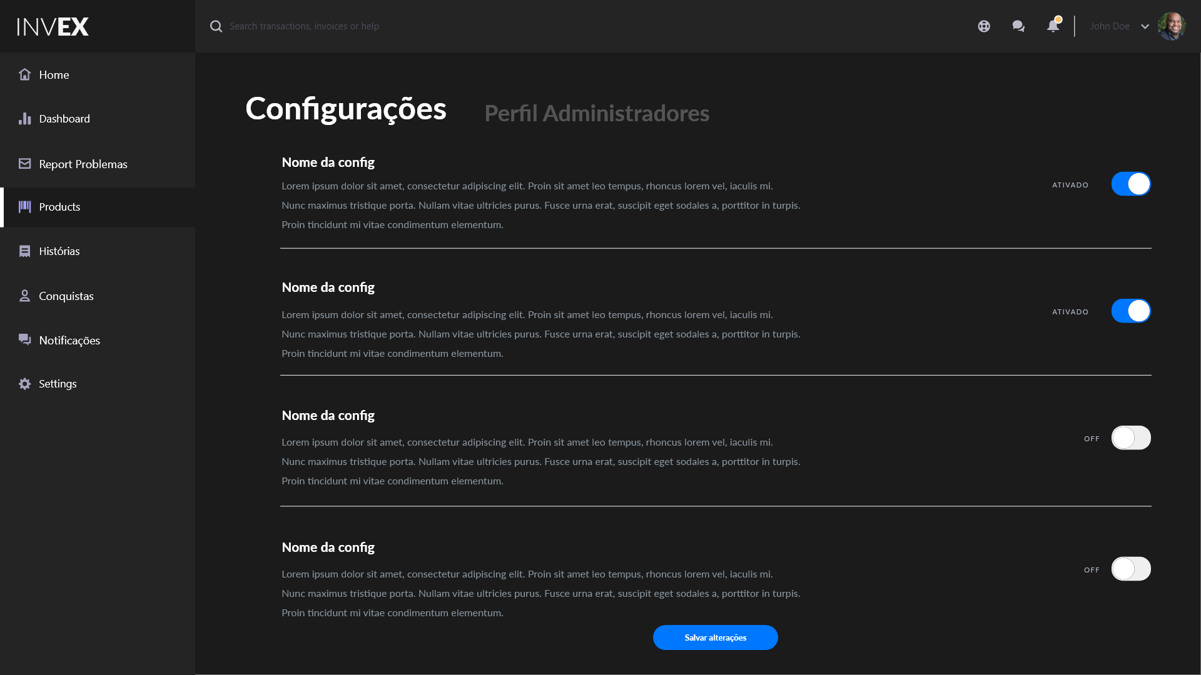
Passo a passo, você poderá guiar os seus jogadores pelo caminho da exploração e da descoberta
CONFIGURAÇÕES

Slide 15
Passo a passo, você poderá guiar os seus jogadores pelo caminho da exploração e da descoberta
CONFIGURAÇÕES

Slide 16
R$ 83.000,00
166 PFs
R$ 500 / PF
20hrs/PF
Não ajustado
110 dias uteis = 6 meses
5 pessoas na equipe
INVESTIMENTO
NECESSÁRIO

Slide 17
O que o
FUTURO
reserva?
O produto pode evoluir para gerenciar também múltiplos ambientes, além da universidade
Além de evoluir para outras plataformas

Slide 18
PESSOAL,
Obrigado ☺
Alguém tem alguma dúvida?
Apresentado por Lucas Afrânio, Jorge Rodrigues
Igor Jordany, Vinicius Antônio e Luam Cortez

